Slide 1

Bibliotekskataloger Faktadatabaser Vetenskapliga publikationer Webbsidor Källhänvisning Metod

Slide 2

Sök böcker
Sök skolans böcker via Welib. Välj Lundellska skolan högst upp för våra böcker. Skriv upp signum så att du hittar rätt bokhylla.
Skriv upp ämnesord efterhand och använd dem när du söker vidare.
Hittar du inte det du söker? Testa Bibliotek Uppsala och Uppsala universitetsbibliotek.
För att referenslistan ska bli rätt, använd webbkatalogen Libris.

Slide 3
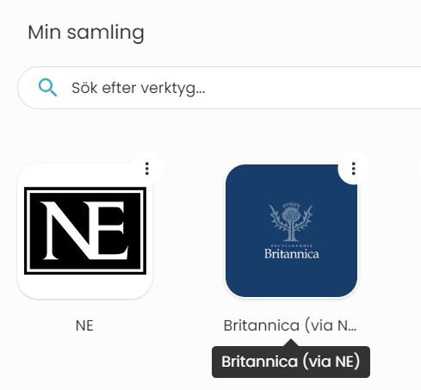
Faktadatabaser
I faktadatabaser hittar ni bra bakgrundsfakta, definitioner av begrepp och tips på sökord.
Vi rekommenderar NE och Britannica som finns i Skolon.
Dessa betaldatabaser är faktagranskade av proffs.
Du slipper källgranska själv - spara tid och energi!

Slide 4
Vetenskapliga publikationer
Det kan vara studentuppsatser, artiklar ur akademiska tidskrifter, forskningsrapporter etc.
EBSCO – en artikeldatabas som finns i Skolon
DiVA - använd som inspiration (t.ex. teorier, metod, källor)
Google Scholar - en sökmotor med vetenskapligt fokus

Slide 5

Webbsidor
Lundellska.se → Biblioteket
Snabblänkar till bibliotekskatalog och till Skolon
Länksamling
Hjälp vid skolarbeten
Svenska universitet - vilken forskning görs på ditt ämne?
Uppsala universitet
SLU

Slide 6

Källhänvisning
Ni ska redovisa era källor i en referenslista och i löpande text.
Libris - referera till böcker, snabbt och enkelt.
Referera enligt Harvardsystemet – Umeå universitets variant. Den här använder vi på skolan i första hand.
Om du inte hittar det du söker i Umeås guide kan du prova Harvardguiderna hos SLU eller Högskolan i Borås. Karolinska Institutets guide för systemet APA funkar också.

Slide 7
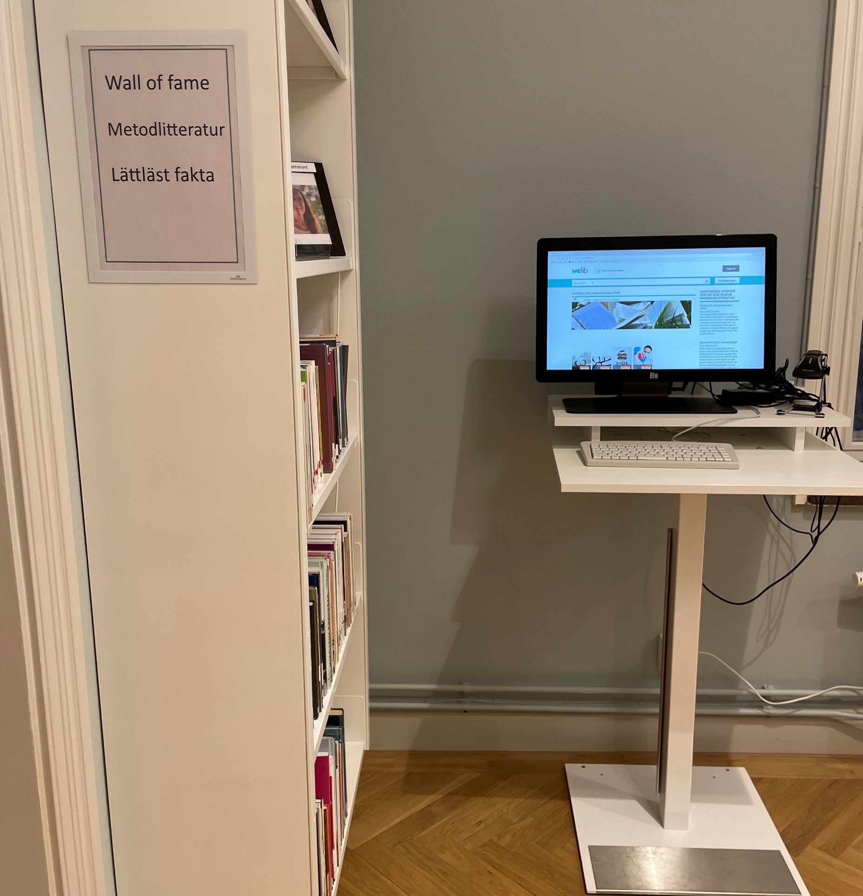
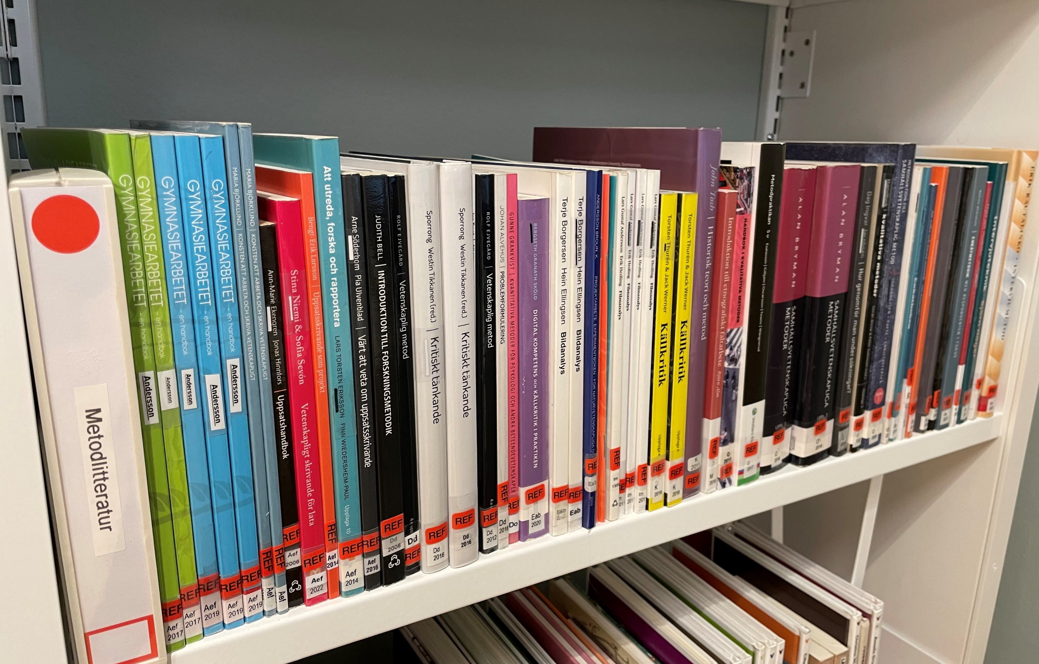
Metod
Ni ska använda minst 1 metodbok.
Vilken/vilka metoder ska ni använda er av?
t.ex. experiment, enkät, observation
Bibliotekets Metodhylla
läs på plats eller kopiera/fotografera. Inga utlån!
Tips: Gymnasiearbetet – en handbok

Slide 8
Regler kring AI i gymnasiearbetet
Det finns fastställda regler för er användning av generativ AI i gymnasiearbetet
Reglerna finns publicerade på Unikum

